Slide 1
Ποιήματα Για Τη Σχολικήζωή του Ζακ Πρεβέρ
ΝΕ Λογοτεχνία
Β Γυμνασίου

Slide 2
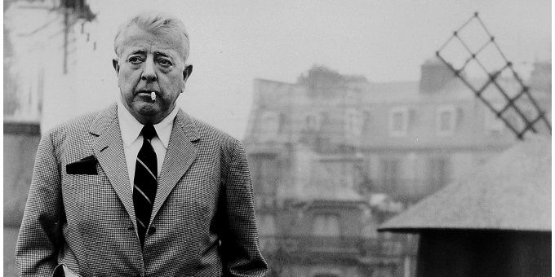
Ζακ Πρεβέρ (Jacques Prévert)
4 Φεβρουαρίου 1900
– 11 Απριλίου 1977
Γάλλος ποιητής και σεναριογράφος
Ασχολήθηκε με το τραγούδι και τον κινηματογράφο.

Slide 3
Θεματικά Κέντρα
Σχολείο
Μαθητής
Καθηγητής
Φαντασία
Σχέσεις των παραγόντων σχολικής ζωής
Σχέση σχολείου -κοινωνίας

